Slide 1
শুভেচ্ছা

Slide 2
শিক্ষক পরিচিতি
ফনিভুষন চন্দ্র সরকার
প্রধান শিক্ষক
ভাটিপাড়া সরকারি প্রাথমিক বিদ্যালয়
পার্বতীপুর,দিনাজপুর।
মোবাইল-০১৭২৮৩১৭০৭৪
ইমেইলঃ pbict3@gmail.com

Slide 3
পাঠ পরিচিতি
শ্রেণিঃ ২য়
বিষয়ঃ প্রাথমিক গণিত
পাঠঃ সংখ্যা
পাঠ্যাংশঃ স্থানীয় মান

Slide 4
শিখনফল
৬.1.1 উপকরণের সাহায্যে একক,দশক ও শতক সম্পর্কে ধারণা লাভ করে বলতে পারবে ।
৬.1.2 ১০০ পর্যন্ত সংখ্যায় ব্যবহৃত বিভিন্ন অংকের স্থানীয় মান বলতে ও নির্ণয় করতে পারবে।

Slide 5
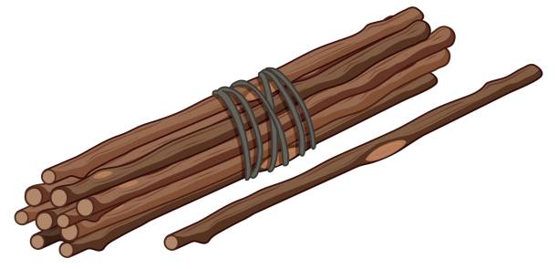
আজকের পাঠঃ স্থানীয় মান

Slide 6
১০টি করে আম গণনা কর। ১০টির কতটি দল হয়েছে?
১টি
১০
৩
১৩টি

Slide 7
দশক
একক
১
৩
৩ একক
৩
১ দশক
১০

Slide 8
ছবিতে কাঁচা আম কতোগুলো আছে? ১০টির কতটি দল হয়েছে?
২২টি
১০
২
১০
২

Slide 9
১
৩
২
২

Slide 10
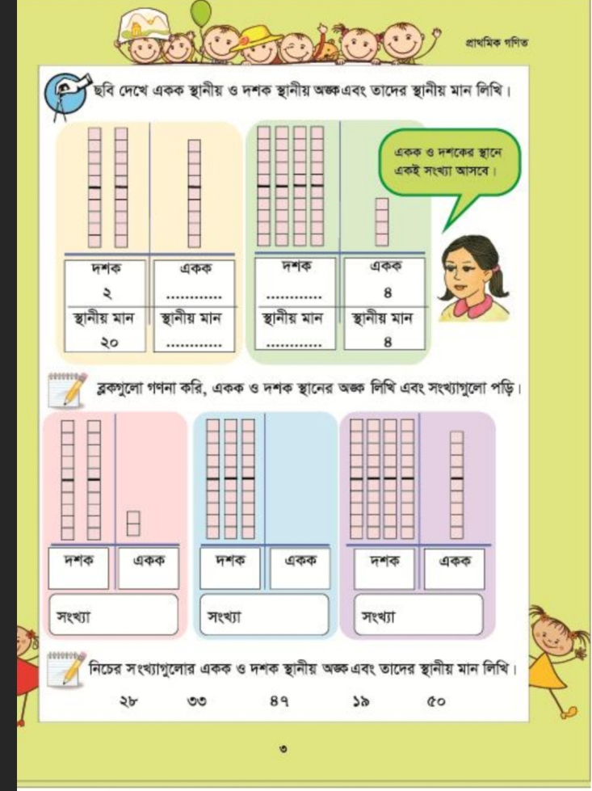
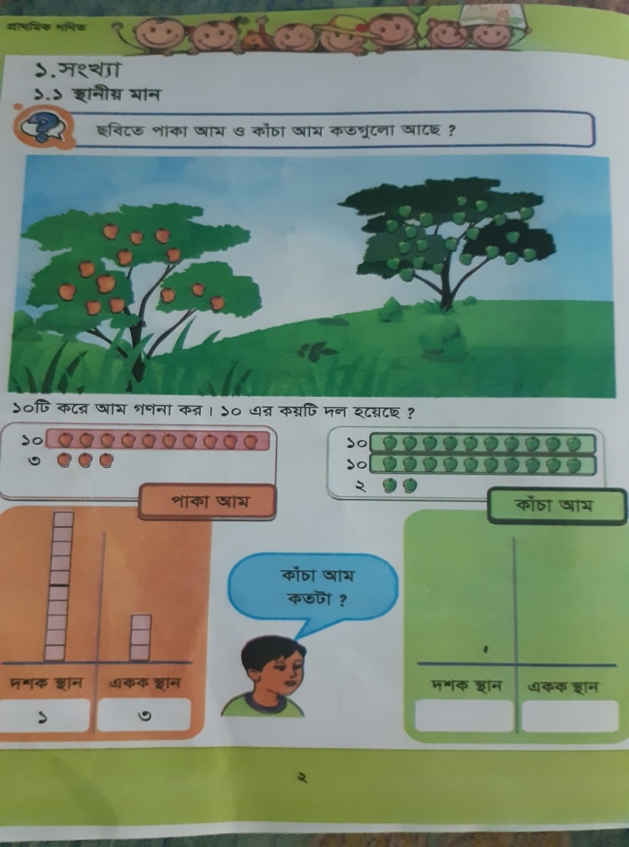
তোমার বইয়ের ২ও ৩ নং পৃষ্ঠা বের কর।

Slide 11
দলীয় কাজ
ক দল
খ দল
২০
৯
৪০
৪

Slide 12
জোড়ায় কাজ
ব্লকগুলো গণনা কর এবং একক ও দশক স্থানের অংক লিখ এবং তাদের স্থানীয় মান লিখ।

Slide 13
মূল্যায়ন
১। ৫৪ , ৬৭ এবং ৮৫ এর একক ও দশক স্থানীয় অংক এবং তাদের স্থানীয় মান লিখ।

Slide 14
ধন্যবাদ

